Slide 1

第三章 导数与微分
习 题 课
教学要求
典型例题

Slide 2
第三章 导数与微分 习题课
一、教学要求
1. 理解导数和微分的概念,理解导数的几何意义及函数的可导与连续性之间的关系.
2. 会用导数描述一些物理量.
3. 掌握导数的四则运算法则和复合函数的求导法,掌握基本初等函数的求导公式.
了解微分的四则运算法则和一阶微分形式不变性.
4. 了解高阶导数的概念.
5. 掌握初等函数一阶、二阶导数的求法.
6. 会求隐函数和参数式所确定的函数的一阶、二阶导数.会求反函数的导数.

Slide 3
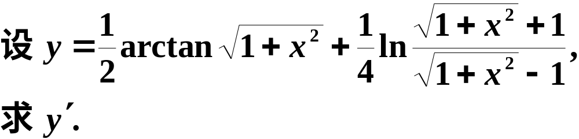
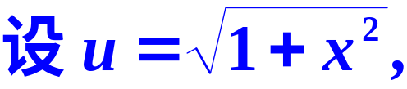
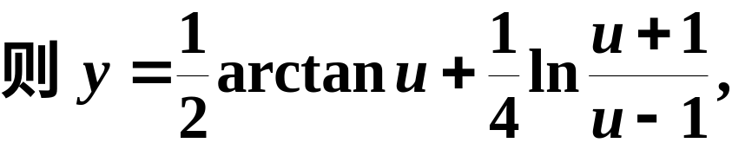
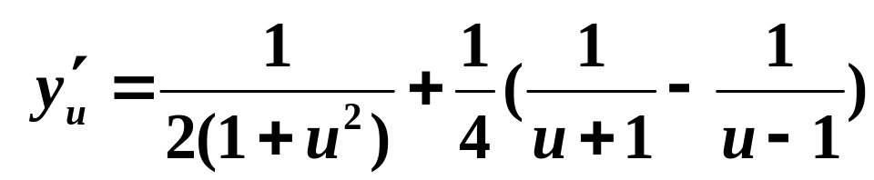
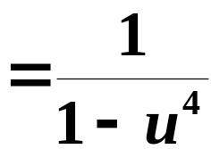
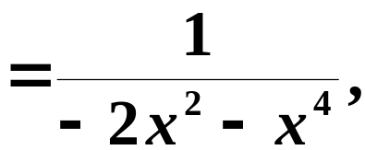
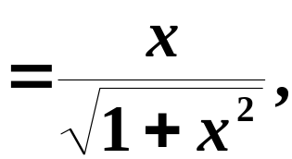
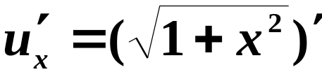
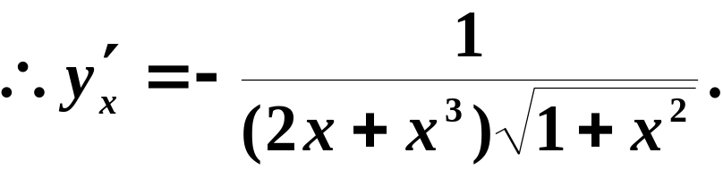
第三章 导数与微分 习题课
二、典型例题
例
解

Slide 4
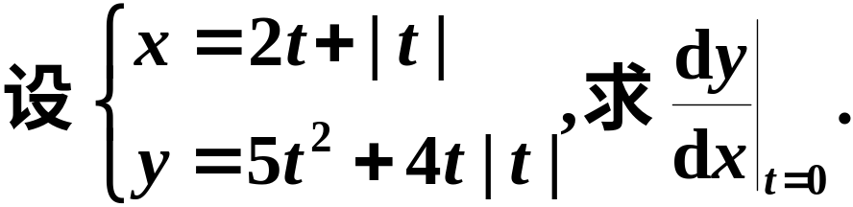



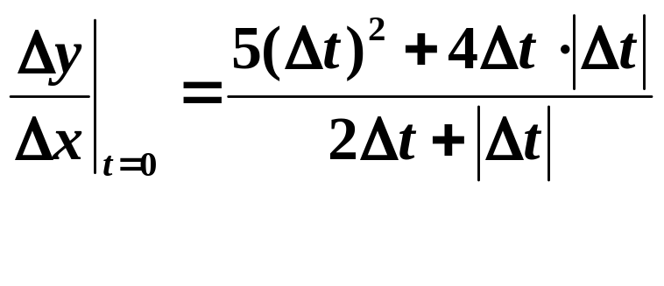
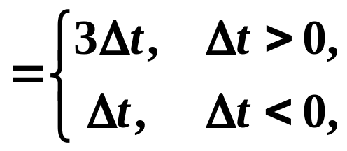
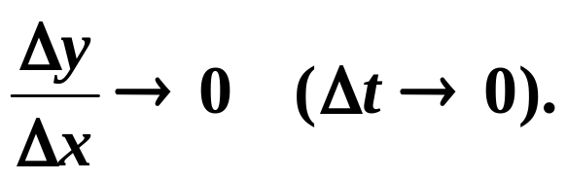

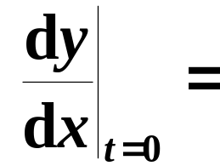

第三章 导数与微分 习题课
例
解
分析
不能用公式求导.
故

Slide 5

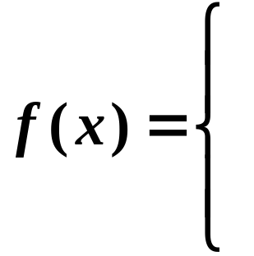









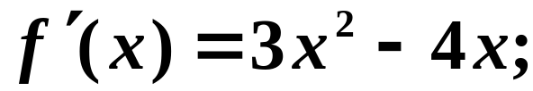


第三章 导数与微分 习题课
例
解
先去掉绝对值

Slide 6
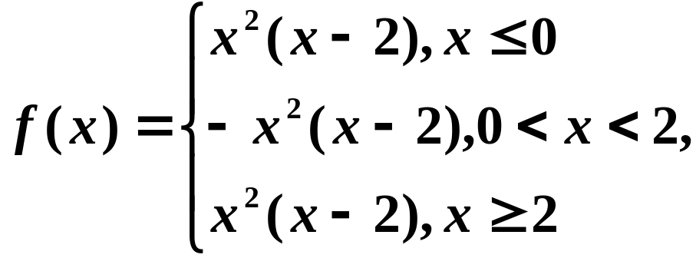

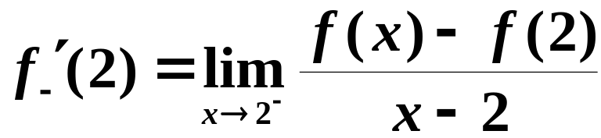
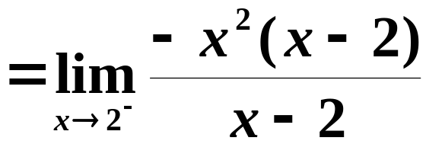

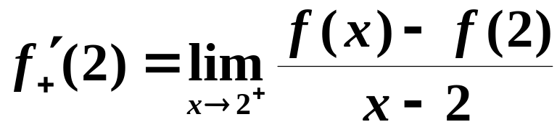
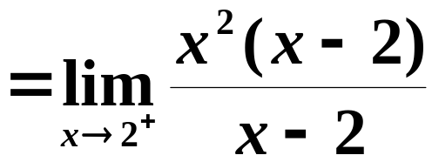



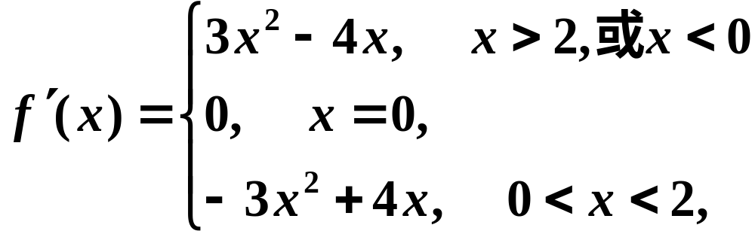
第三章 导数与微分 习题课

Slide 7




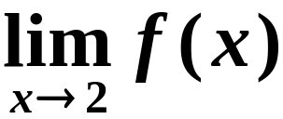



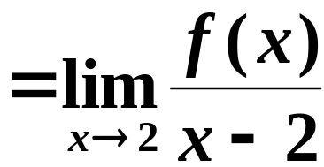

第三章 导数与微分 习题课
f
(
x
)
例
在
lim
=
3
,
处连续,且
x
→
2
x
−
2
求
解
f
(
x
)
lim
[
]
(
x
−
2
)
x
→
2
f
(
x
)
−
f
(
2
)
f
′
(
2
)
=
lim
x
→
2
x
−
2

Slide 8
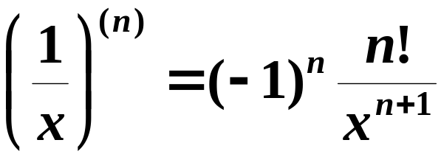
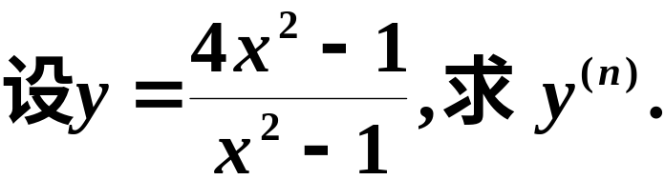
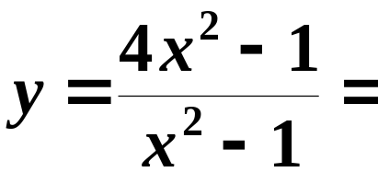

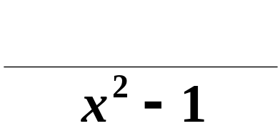
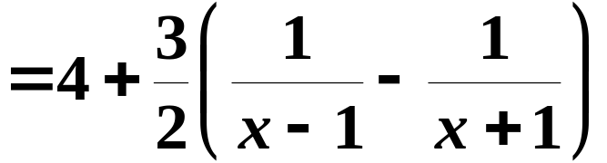


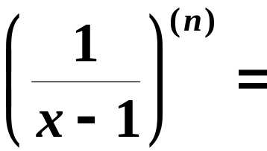
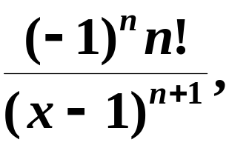
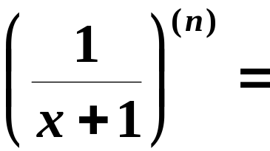
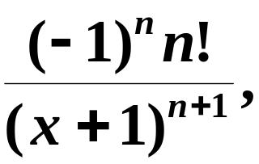
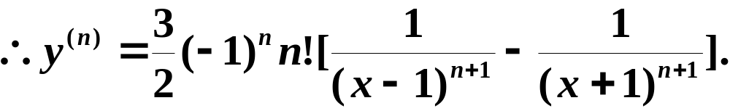
第三章 导数与微分 习题课
例
解

Slide 9

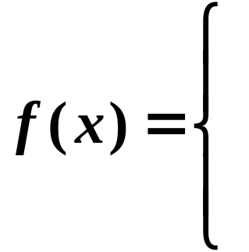

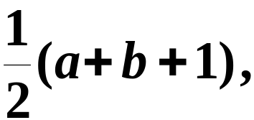

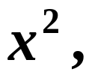




第三章 导数与微分 习题课
x
2
e
n
(
x
−
1
)
+
ax
+
b
例
设
f
(
x
)
=
lim
→
∞
e
n
(
x
−
1
)
+
1
n
试确定常数a , b使f (x)处处可导,并求
解
a
x
+
b
,
f
′
(
x
)
=
a

Slide 10





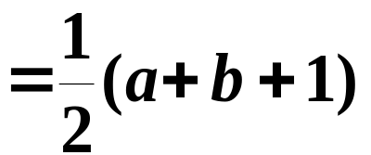





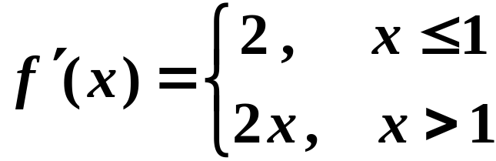

第三章 导数与微分 习题课
利用
在
处可导,
应有
a
x
+
b
,
即
f
′
(
x
)
=
a
∴
a
=
2
,
b
=
−
1
,
思考
是否为连续函数?

Slide 11

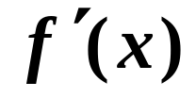
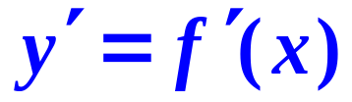
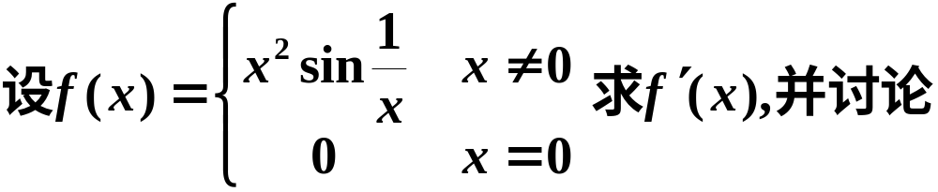
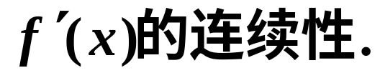
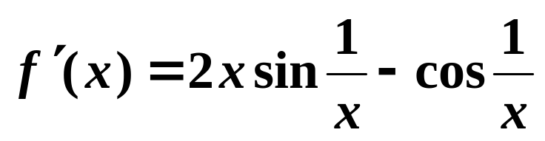
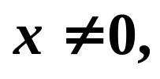
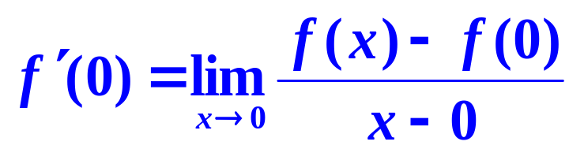
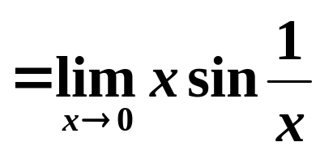
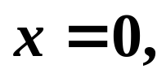

第三章 导数与微分 习题课
注
函数
在某区间上连续并可导,
则肯定
但
在该区间上存在,
不能断定
导函数
也在该区间上连续.
例
解

Slide 12
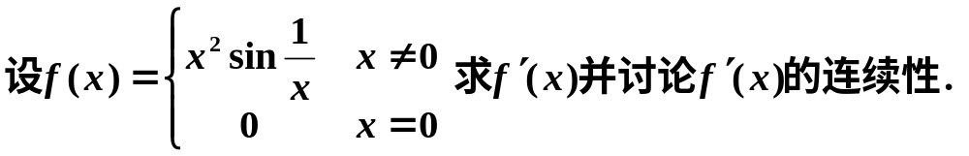
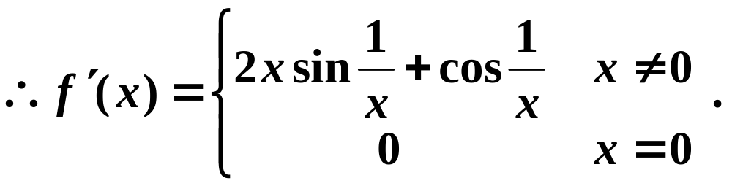



第三章 导数与微分 习题课
显然当
为初等函数是连续的.
但当
不趋向于任何极限.
因此,

Slide 13




第三章 导数与微分 习题课
例
解

Slide 14







第三章 导数与微分 习题课
⎧
1
⎪
f
(
x
3
sin
)
x
≠
0
F
(
x
)
=
⎨
x
⎪
f
(
0
)
x
=
0
⎩
故

Slide 15

第三章 导数与微分 习题课
例
解

Slide 16
第三章 导数与微分 习题课
⎧
1
⎪
f
(
x
3
sin
)
x
≠
0
F
(
x
)
=
⎨
x
⎪
f
(
0
)
x
=
0
⎩

Slide 17









第三章 导数与微分 习题课
例
解1
两边取对数

Slide 18


第三章 导数与微分 习题课
例
解2
两边取对数

Slide 19












例
解：
解方程
可得
故法线过点
而
法线方程

Slide 20








法线方程
即得法线与 x 轴交点的横坐标

Slide 21













例
解：
参数方程为
切线方程

Slide 22














例
解：
易知，
则有
方程两边 对x 求导,
并注意到 y = y (x),
即

Slide 23




例
解：
方程两边 对x 求导,
并注意到 y = y (x),

Slide 24





3.4 隐函数及由参数方程所确定的函数的导数 相关变化率
练习
解
等式两边取对数, 得
上式两边对x求导, 得

Slide 25




3.4 隐函数及由参数方程所确定的函数的导数 相关变化率
练习
解
等式两边取对数, 得
上式两边对x求导, 得

